Slide 1
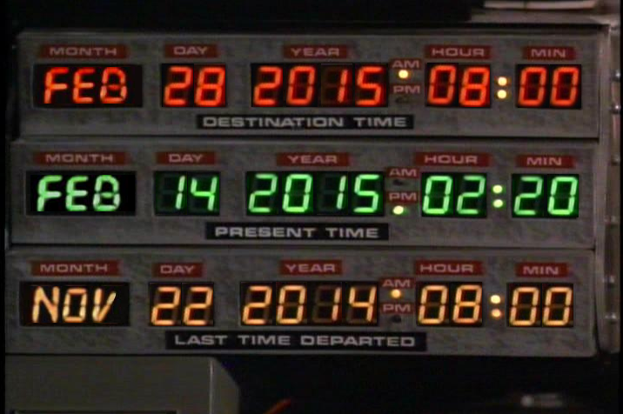
Entity Framework 7 Back To The Future Nuove piattaforme, nuovi data store
Michael Denny
@dennymic
about.me/micdenny

Slide 2







Sponsors

Slide 3



Organizers

Slide 4

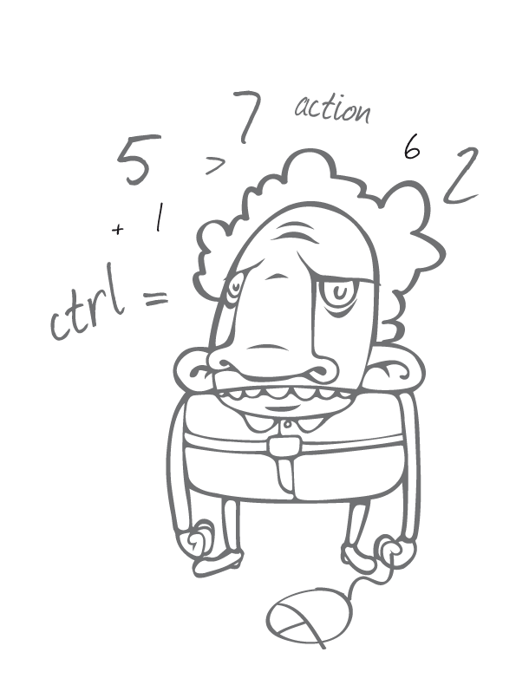
Speaker info
Microsoft .NET MVP
Blogs:
[ITA] http://blogs.dotnethell.it/regulator/
[ENG] http://dennymichael.net/
Community/Forum:
http://www.dotnethell.it
Twitter: @dennymic
More details on:
http://about.me/micdenny/

Slide 5
Agenda
Che cos’è EF7?
Demo
Risorse utili

Slide 6

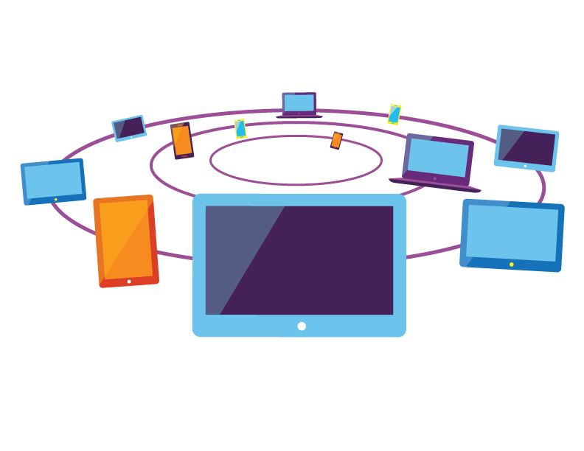
Nuove piattaforme Nuovi data store
01010 00100 10110 00100

Slide 7
Nuove Piattaforme
Full .NET Framework
Windows Phone
Windows Store
ASP.NET 5
Mac
Linux
Xamarin (iOS, Android)
Notes:
ORM = Object-relational mapping
RDBMD = Relational database management system

Slide 8
Nuovi Data Store
Relazionali & non-relazionali
Non ci sono magiche astrazioni
Interfacce di alto livello sviluppate per la maggior parte degli store
Specializzazioni per i vari provider gestiti attraverso estensioni
Provider già sperimentati
SQL Server (in beta4 per ASP.NET 5 e full .NET Framework)
SQLite
Azure Table Storage
Redis
In Memory (per testare)
Notes:
For example, the concept of a model builder that allows you to configure your model will be part of the core framework.
However, the ability to configure things such as cascade delete on a foreign key constraint will be included as extensions in the relational database provider.

Slide 9
Cosa non va in EF6 per diventare EF7?
Eh…una lunga storia di circa 15 anni…
Vecchi design pattern
Utilizza API che non sono disponibili per tutte le piattaforme
Codici e funzionalità raramente utilizzate
Implementazione monolitica (chiuso per estensioni)
Comportamenti poco intuitivi un po’ in tutto il framework
Non ottimizzato per device mobili
Consumo eccessivo di memoria
Completamente legato ai concetti del relazionale
Notes:
ORM = Object-relational mapping
RDBMD = Relational database management system

Slide 10
EF7 è una versione leggera ed estensibile di Entity Framework

Slide 11
In parte v7 e in parte v1
EF6.x non ha i presupposti per raggiungere ulteriori obiettivi
Stesse interfacce base di EF6.x
Continuerà ad esistere DbContext/DbSet ecc.
Costruito su un core più leggero ed estensibile
Solo le funzionalità più utilizzate
…e tante altre funzionalità nuove
Solo modellazione da codice (Code-First)
Supporto per la creazione del modello da un database esistente
Notes:
ORM = Object-relational mapping
RDBMD = Relational database management system

Slide 12
Trovare il nome tabella dal tipo classe
EF6
EF7
var metadata = ((IObjectContextAdapter)context).ObjectContext .MetadataWorkspace; var objectItemCollection = ((ObjectItemCollection)metadata .GetItemCollection(DataSpace.OSpace)); var entityType = metadata .GetItems<EntityType>(DataSpace.OSpace) .Single(e => objectItemCollection.GetClrType(e) == typeof(Blog)); var entitySet = metadata .GetItems<EntityContainer>(DataSpace.CSpace).Single() .EntitySets .Single(s => s.ElementType.Name == entityType.Name); var mapping = metadata.GetItems<EntityContainerMapping>(DataSpace.CSSpace) .Single().EntitySetMappings .Single(s => s.EntitySet == entitySet); var table = mapping .EntityTypeMappings.Single() .Fragments.Single() .StoreEntitySet; var tableName = (string)table.MetadataProperties["Table"].Value ?? table.Name;
var table = context.Model.GetEntityType(typeof(Blog)).Relational().Table
Notes:
Un esempio di difficoltà di estensione: http://www.codeproject.com/Articles/350135/Entity-Framework-Get-mapped-table-name-from-an-ent
Il tizio ha creato un sistema per fare bulk insert, ma con non pochi problemi, creando di fatto un brutto workaround, quando esiste un metodo più corretto descritto nella slide, ma che di certo è poco documentato, il tutto dovuto dal fatto che EF6.x non è stato creato per essere esteso.

Slide 13

DEMO
Phone/Store con SQLite

Slide 14
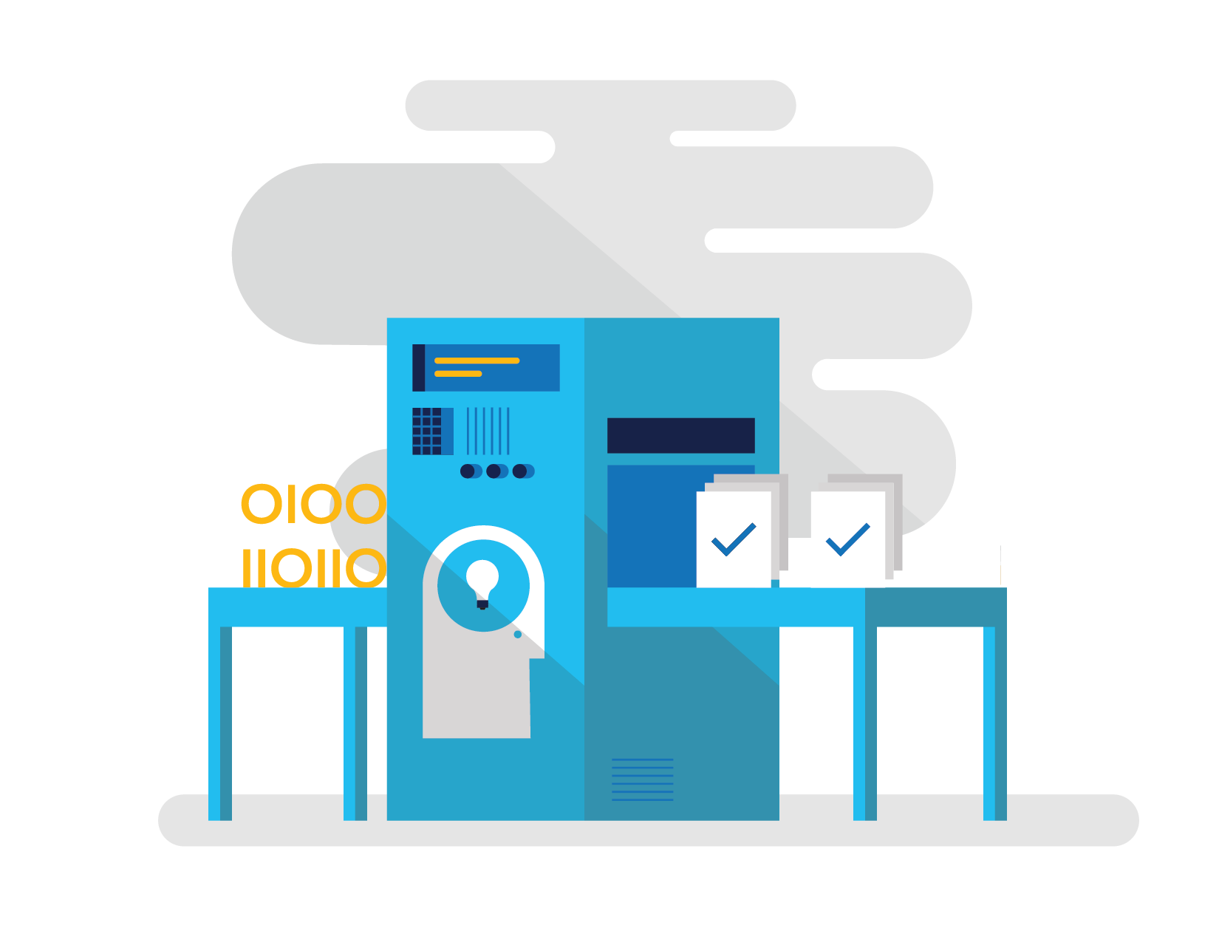
DEMO
Miglioramenti generazione SQL

Slide 15

DEMO
Unit testing con InMemory data store

Slide 16

DEMO
Shadow state properties

Slide 17

DEMO
Azure Table Storage

Slide 18
Risorse Utili
EF7 info | aka.ms/AboutEF7
EF Project | github.com/aspnet/EntityFramework
Demo code | github.com/micdenny/Demo-EF7

Slide 19
Q&A
Questions?

Slide 20

Thanks!
#sqlsatPordenone
#sqlsat367
Feedback form: http://speakerscore.com/R8N7

